Slide 1
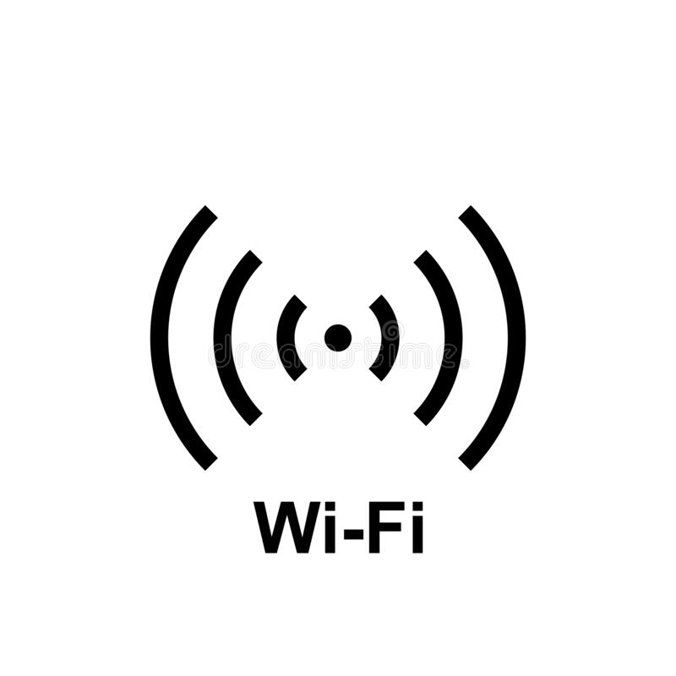
MQTT Broker
Điện thoại và máy tính
Relay
Đèn
Mạch điều khiển đèn và rèm cửa
Webserver (nằm trên máy tính cá nhân)
Nút nhấn
L298N
Rèm cửa

